Slide 1
국내 소프트웨어 산업계의 4차 산업 혁명을 위한 기업가정신 고찰을 통한 혁신 성숙도 평가 모델에 관한 연구
박영식
홍익대학교 소프트웨어공학 연구실
지도교수 : 김영철

Slide 2
목 차
1.기업가의 개성 분석
2.혁신의 역사적 고찰
3.혁신의 카테고리별 분류와 평가
4.결론 및 향후 연구

Slide 3
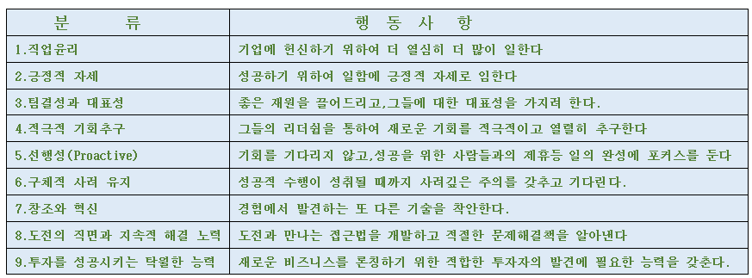
1. 기업가의 개성 분석
성공한 기업가의 행위에 대한 개성 연구에 의하여 그들이 어떻게 성공하게 되었으며, 그들의 인생 경험이 그러한 결정들을 하게 하는 형태를 알 수 있다.

Slide 4
2. 혁신의 역사적 고찰
우리의 삶의 질을 개선시켰고, 전세계 사람들과의 글로벌
이해를 넓히고 있다. 또한 당면한 글로벌 과제의 해결이 필요
컴퓨터,휴대폰, 이동 장비, GPS, 인터넷 그리고 소셜 네트워크등은
우리가 어떻게 소통하고, 다양한 정보를 자신에게 맞춤형 정보화 적용
20세기 후반의 혁신은 오늘날 우리가 무엇을 할 것인가?
20세기 전반의 발명가는 사람들이 어떻게 살아가느냐?
19세기에 기술혁신은 사람들이 어떻게 일하느냐?
:산업혁명은 가연 엔진,전기 동력,철 그리고 석유 생산품

Slide 5
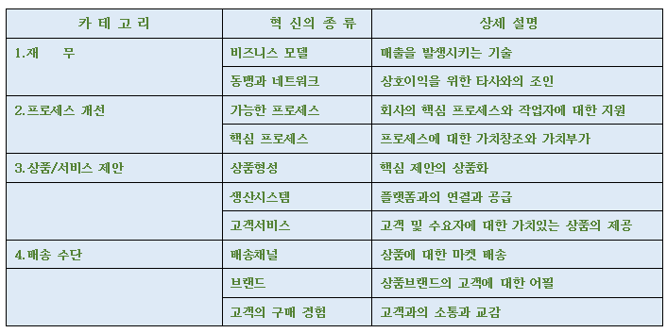
@”20세기 후반의 혁신은 오늘날 우리가 무엇을 할 것인가?”이다
Doblin Inc.에서는 4종류의 카테고리속에 10가지의 혁신

Slide 6
3.혁신의 카테고리별 분류와 평가
혁신 평가에 대한 기준은 고객들을 위하여 상품/서비스와 커뮤니케이션에 대한 가치 제안을 정의 필요.
2. 구매를 하게 만드는 상품과 서비스에 관하여 무엇이 그렇게 좋을까?
3. 상품/서비스를 어떻게 마케팅 할 것인지를 판단.
혁신 평가 기준의 9가지 항목

Slide 7
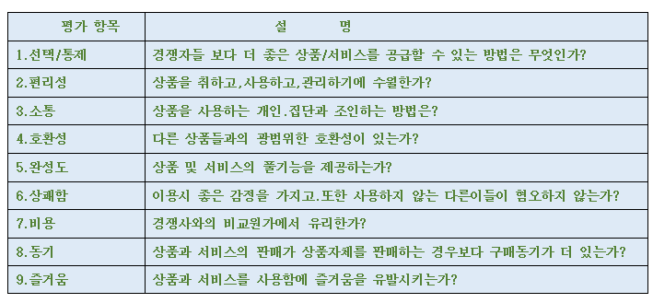
혁신 평가 기준의 9가지 항목

Slide 8
. BIMM 이란? . 혁신의 평가기준과 적용방안 비교

Slide 9
.Business Innovation Maturity Model 은 …?
CMM/CMMi
CAPABILTY(지속성 수준,TQM법칙에 따른 고품질 성취를 위한 통제 )
TMM(Testing Maturity Model:시험 성숙도 모델)
B I M M
혁신문화의 창조를 위한 조직에 가이드라인을 제공
MATURITY(불확실성, 깨달음, 계몽, 지혜 그리고 확신)
카네기멜론 대학,소프트웨어공학 연구소(SEI, Software Engineering Institute),1991.
일리노이 공대(IIT),Dr.C.Robert Carlson,Praveen Gupta,Brett E. Trusko,2014.
. 일리노이 공대(IIT),Dr.Ilene Burnstein &
Dr.C.Robert Carlson 에 의해 1996년도에 개발된
소프트웨어 테스팅 프로세스 성숙도 모델
정부/지자체
업무혁신
…
교육정책
은행
최근의 기업(예:BM)
…
[PARK.Y.S 2018]

Slide 10
.BIMM의 구조
Stage5: sustained
Stage4: nurtured
Stage3: managed
Stage2: idea
Stage1:
Sporadic
BIMM은“소프트웨어업체(SI등)”에게 ①제품품질 가이드,(“TTA”:GS) ②제품공정 가이드(“NIPA”:SP) + ③조직의 혁신성 가이드 적용이 가능
(TTA:한국정보통신기술협회(www.tta.or.kr), NIPA: 정보통신산업진흥원(www.nipa.co.kr))

Slide 11
.혁신의 평가 기준과 적용방안 비교
bimm의 혁신 도입방안에 있어 기존의 기업조직적 측면과 본 논문의 기업가정신적 측면으로의
접근과 해법이 달리 적용되고 있음을 아래에서 알 수 있다. 또한 그 평가기준과 방식도
다르게 구성된다. 그 부분에 있어 국내 토착화를 위한 고민이 더 필요하다.
구 분 | 기업가정신적 측면 | 기업조직적 측면
1.혁신평가 기준 | .9가지의 평가항목 1.선택/통제 2.편리성 3.소통 4.호환성 5.완성도 6.상쾌함 7.비용 8.동기 9.즐거움 | .5단계의 행위와 증상 분석(카타고리별) 1.행위: Support.Organization.Employee. Culture.Goals 2.증상: Employee/Leader/Organization Recognition.Culture.Improved
2.혁신평가 방식 | .현상태 분석 .체크항목을 근거로 하는 개선 가능성 여부 | .단계별 적용과 결과
(출처: 본 논문의 참고문헌 [3])

Slide 12
4. 결론 및 향후 연구
. 국내 기업가에 대한 기업가정신의 개성 분석과 그에
따른 혁신의 종류 개발이 필요하며,기업가정신적 측면과
기업조직적 측면의 접근과 적용방안에 대한 연구가 요구됨
. 국내 소프트웨어 산업계에 토착화 할 수 있는
혁신의 카테고리개발에 대한 추가 연구를 기대한다.

